Slide 1
Estimativa de Custos

Slide 2
Elementos de Custos no Ciclo de Vida do Projeto
Custos associados à execução de tarefas, como custos de mão-de-obra, custos de material e serviços contratados
Custos administrativos, como os custos associados ao períodos de garantia que asseguram a correção dos erros ou soluções de problema dentro de um curto período de tempo.
Não confunda determinação de preços, com estimativa de custos.

Slide 3
Estimativa dos Custos
A estimativa dos custos é o processo de calcular os custos dos recursos identificados necessários para completar o trabalho do projeto.
A estimativa deve levar a equipe a um valor de custo que considere alguma unidade como medida – como custo por hora, custo por tonelada.
Existem quatro categorias de Custos:
Custos Diretos;
Custos Variáveis;
Custos Fixos;
Custos Indiretos.

Slide 4
Estimativa dos Custos
Custos Diretos: Estes Custos são atribuídos diretamente ao trabalho do projeto e não podem ser compartilhados entre projetos;
Custos Indiretos: Custos que não são apenas atribuíveis a um aspecto de produção, mas que estão distribuídos em muitos deles;
Custos Fixos: Também chamado Custos Gerais. Não variam segundo o rendimento ou volume produzido.
Custos Variáveis: Custos, que mudam segundo o rendimento. Mão-de-Obra, Material, etc.

Slide 5
Desafios da Estimativa de Custos
Estimativas técnicas incorretas quanto a tempo e custo;
Estimadores inexperientes;
Mudanças no projeto durante sua implementação;
  Superação de problemas técnicos;
  Ajuste a condições de mudança no mercado;
  Acomodação a mudanças feitas pelo cliente nas especificações do projeto;
  Administração do desejo irreprimível da equipe em fazer melhoramentos.
Fatores ambientais;
Simplificação de análise;
Pressão política.

Slide 6
Estimativa de Custo Utilizando a Técnica Top Down
Também conhecida como estimativa por analogia. Utiliza o custo real de um projeto histórico como base para o projeto atual. O custo do projeto histórico e aplicado ao custo do projeto atual, levando em consideração o escopo e o tamanho do projeto atual, bem como outras variáveis conhecidas.
E uma técnica para estimativas rápidas, para se chegar a uma ideia geral do quanto o projeto poderá custar.

Slide 7
Estimativa de Custos Utilizando a Técnica botton-up
É o método mais preciso;
Criação de uma WBS detalhada;
Designação de estimativa de custo para todos os elementos no nível mais baixo da WBS;
Agregação de estimativas individuais;
Soma as estimativas das unidades de trabalho para obter o custo total do projeto;
Em algumas situações onde o nível de detalhamento é considerado excessivo ou difícil de ser feito, a alocação pode ser feita sobre as atividades mães.

Slide 8
Estimativa de Custos do Recurso
Com o auxílio de dados de Produtividade e Disponibilidade é possível se calcular a estimativa de custo e tempo do recurso.
Tempo = (Trabalho / Produtividade) / Disponibilidade
Custo = ( Trabalho / Produtividade ) * Custo Unitário

Slide 9
Estimativa de Custo e Duração de Tarefa
Exercício 3.7

Slide 10
Estimativa de Custo e Duração de Tarefa
Exercício 3.8

Slide 11
Ferramentas do Cronograma

Slide 12
Gerenciamento de Tempo do Projeto
O gerenciamento de tempo do projeto inclui os processos necessários para realizar o projeto dentro do prazo determinado. Os processos são os seguintes:
Sequenciamento das atividades;
Estimativa da duração da atividade;
Desenvolvimento do cronograma;
Controle do Cronograma.

Slide 13
Processo de Sequenciamento
Com a WBS montada é necessário que se represente a lista de atividades em uma ordem lógica, que faça sentido em relação ao trabalho a ser realizado. Assim, é possível uma correta visualização de como o projeto deverá transcorrer.
Por meio deste processo passa a ser viável a identificação dos diversos relacionamentos lógicos entre atividades, em função das relações de precedência adequadas.
O objetivo final é a obtenção de um diagrama de rede completo, compreendendo todas as atividades do projeto e suas diversas inter-relações.

Slide 14
Desenvolvimento do Cronograma Ferramentas e Técnicas
Gráfico de Gantt
  É a mais fácil de confeccionar e entender;
  Apropriado para pequenos projetos;
  O diagrama utiliza barras horizontais, colocadas dentro de uma escala de tempo;
  Visualização de atrasos com facilidade;
  Escala de Tempo bem definida;
  Difícil visualização de dependências;
  Vaga descrição de como o projeto reage a alterações de escopo.

Slide 15
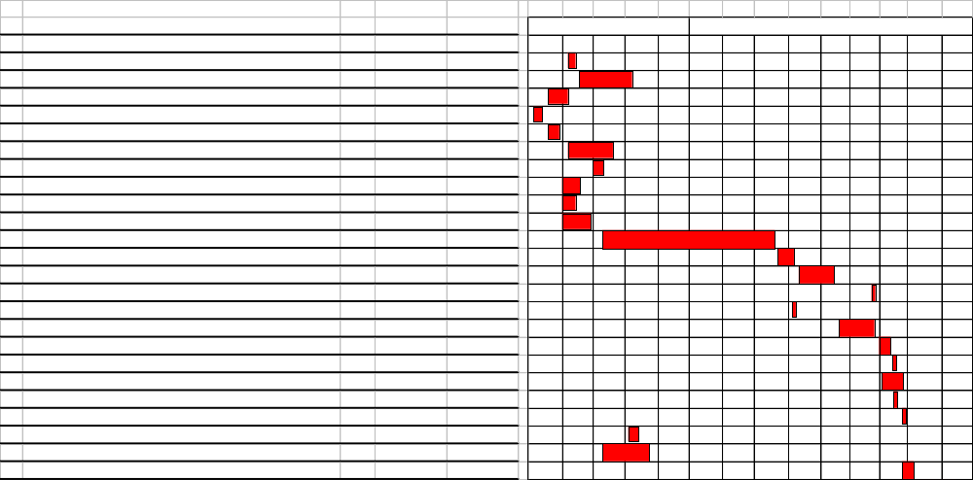
Gráfico de Gantt

Slide 16
Diagrama de Rede
Diagrama de Rede
  É uma representação esquemática dos relacionamentos lógicos entre as atividades do projeto;
  Simples entendimento;
  Apresenta relatórios muitos extensos;
  De difícil manipulação.

Slide 17
Regras Básicas do Diagrama de Rede
Existe um ponto de Início;
Existe um ponto de Término;
Existem sucessoras para todas as atividades;
A rede precisa estar atualizada e funcionando;
A lógica deve sempre estar atualizada.

Slide 18
Diagramas de Rede
2
4
6
8
1
3
5
7
Início
1.1.1
1.1.2
1.2.2
Fim
1.2.1
1.3.1
1.3.2
É Qualquer exibição esquemática dos relacionamentos lógico das atividades do projeto. Sempre desenhada da esquerda para direita, refletindo a cronologia do projeto.

Slide 19
Tipos de Diagramas de Redes
Método de Diagramação com Setas (ADM)‏
Método do Caminho Crítico (CPM)‏

Slide 20
Método de diagramação com Setas
Usa setas para representar as atividades, conectando-as em nós para mostrar as dependências;
Pode exigir a utilização de atividades fantasma – que não consomem nem tempo nem recurso, utilizada, para demonstrar uma relação de dependência entre atividades;
Utiliza apenas relações de dependência do tipo Fim/ Início, ou seja, a atividade sucessora só começa após o término da atividade predecessora.

Slide 21
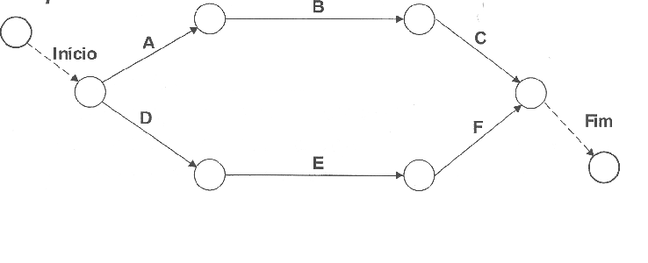
Método de diagramação com Setas
Observa-se o uso de setas para representar as atividades e conectando-se a nós para mostrar as dependências.

Slide 22
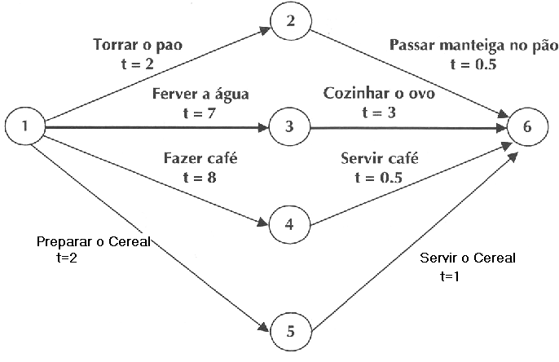
Diagrama com Seta

Slide 23
Método do Caminho Crítico (CPM)‏
É o método utilizado pela maioria dos softwares de Gerenciamento de Projetos para calcular a data mais cedo e mais tarde, para início e término de cada atividade.
O objetivo é o cálculo da flutuação, com a finalidade de determinar quais atividades tem a menor flexibilidade no cronograma. Essa flexibilidade é chamada Folga.
A sequência de atividades com a menor folga configura caminho crítico.

Slide 24
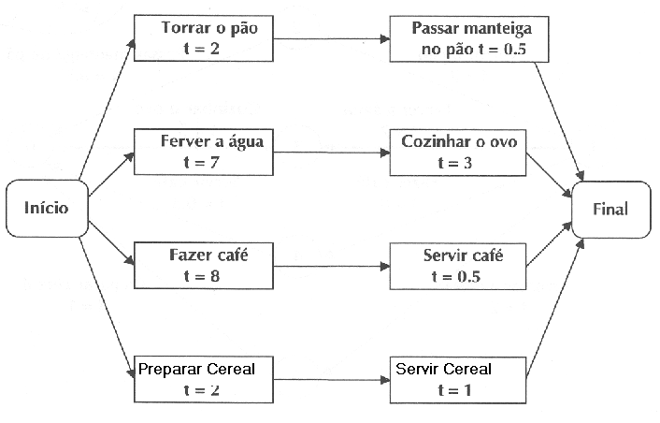
Método do Caminho Crítico (CPM)‏

Slide 25
Caminho de IDA - (CPM)‏
Início Mais Cedo
Término Mais Cedo
DCI
DCC
0
4
4
7
7
8
T=4
A
T=3
C
T=1
G
DTI
DTC
Início Mais Tarde
Término Mais Tarde
8
9
Início
T=1
Fim
0
2
2
4
4
6
T=2
B
T=2
D
T=2
E
DCI- Data mais cedo de Início
DCC – Data mais Cedo Conclusão
DTI – Data mais Tarde de Início
DTC – Data mais tarde Conclusão
2
3
T=1
F

Slide 26
Caminho de VOLTA - (CPM)‏
DCI
DCC
0
4
4
7
7
8
T=4
A
T=3
C
T=1
G
0
4
4
7
7
8
DTI
DTC
8
9
Início
T=1
Fim
8
9
0
2
2
4
4
6
T=2
B
T=2
D
T=2
E
2
4
4
6
6
8
2
3
T=1
F
5
6

Slide 27
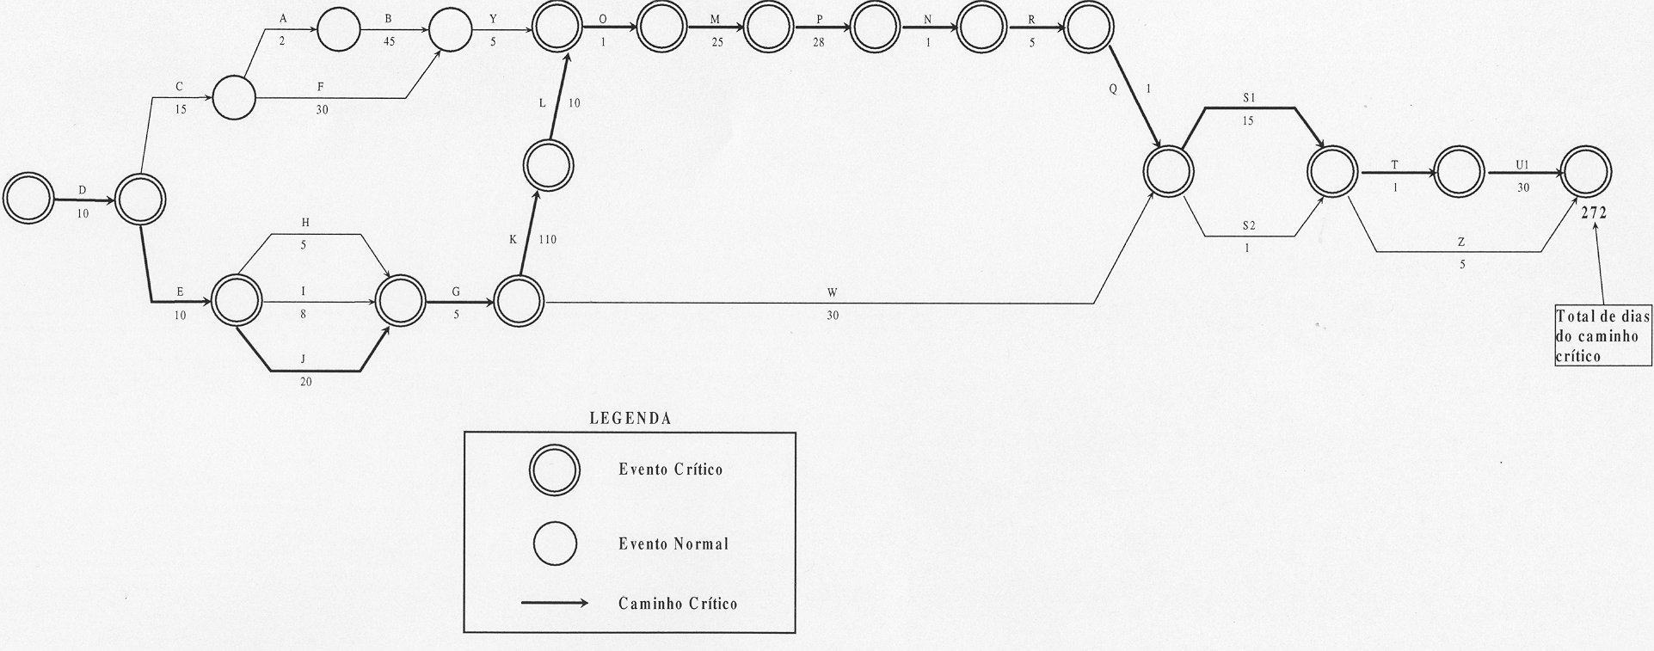
Diagrama de Rede para o Projeto

Slide 28
PERT – Program Evaluation and Review Technique
O PERT é um processo que foi desenvolvido pela Marinha Americana para ajudar a gerenciar o Projeto Polaris Missile Program, que necessitava ter um alto grau de confiabilidade no cronograma.
O PERT e o CPM são técnicas semelhantes. A diferença é que o CPM utiliza a duração mais provável para calcular a duração do projeto, enquanto o PERT usa o conceito de valor esperado (ou a média ponderada) para definir a duração de um projeto.
O valor esperado é calculado usando a estimativa mais provável, otimista e pessimista.
O PERT e usado para mitigar o risco em estimativas de atividades do projeto

Slide 29
Estimativa da Duração de Uma Tarefa Usando a Função beta
e(t) = (O + 4 x MP + P)/6 σ = (P – O)/6 σ² = (σ)²
Onde :
e(t) = tempo esperado σ = Desvio padrão
O = otimista
MP = mais provável σ² = Variância
P = pessimista

Slide 30
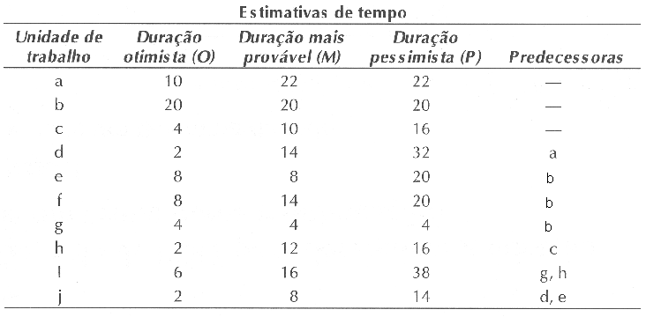
Determinar a duração de um cronograma usando a função beta
Passo 1
Faça estimativas
Identifique predecessoras
Gerenciamento de Projetos André Luis de Castro David

Slide 31
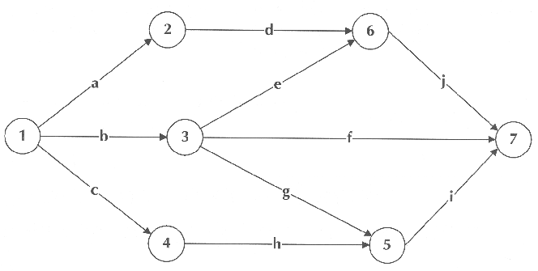
Determinar a Duração de Um Cronograma Usando a Função beta
Passo 2
Crie um diagrama de rede
Diagrama seta
Gerenciamento de Projetos André Luis de Castro David

Slide 32
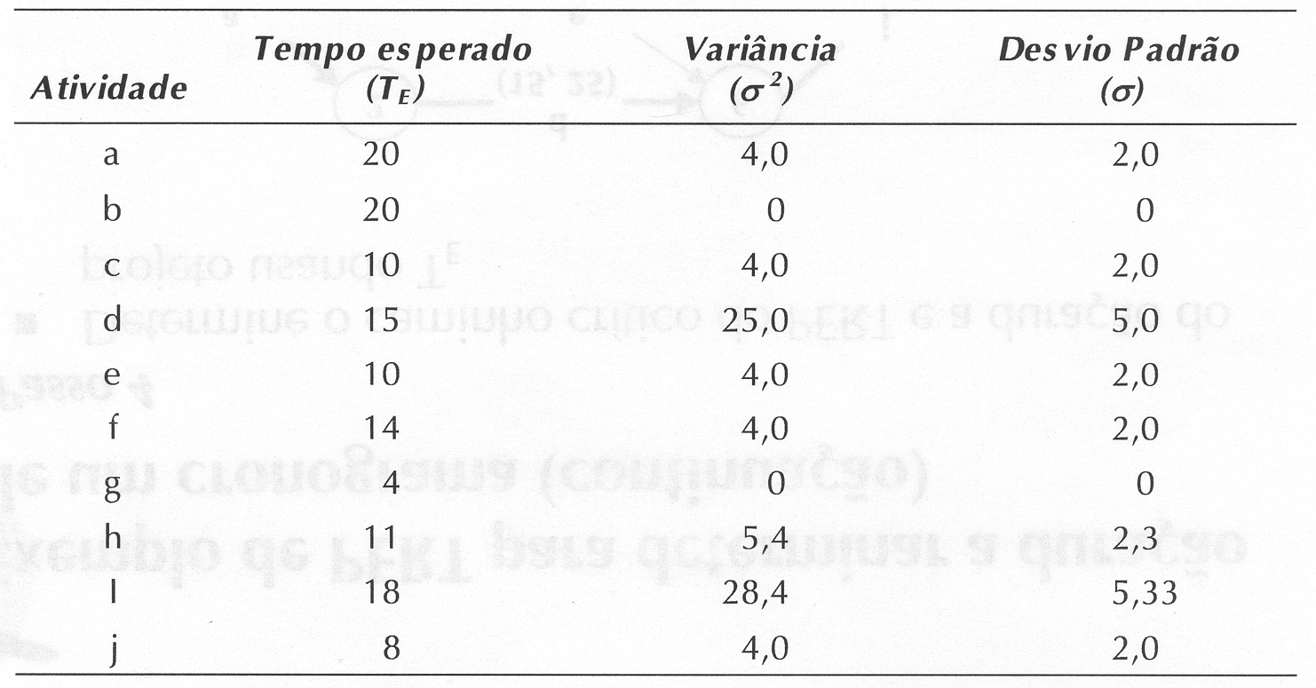
Determinar a Duração de Um Cronograma Usando a Função beta
Passo 3
Calcule as somas estatísticas para cada atividade

Slide 33
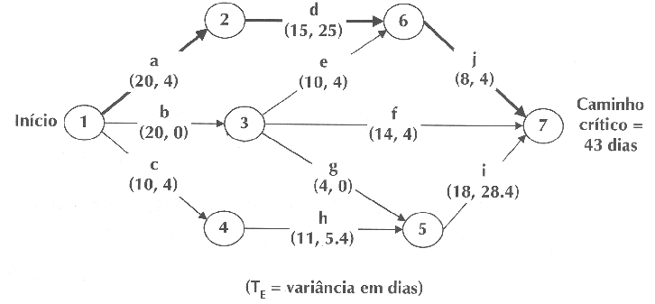
Determinar a Duração de Um Cronograma Usando a Função beta
Passo 4
Determine o caminho crítico do PERT e a duração do projeto usando T_{E}

Slide 34
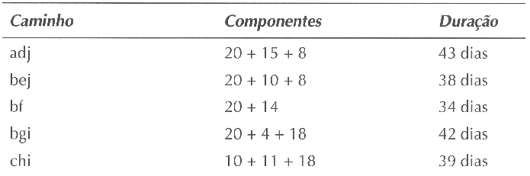
Determinar a Duração de Um Cronograma Usando a Função beta
Passo 4

Slide 35
Determinar a Duração de Um Cronograma Usando a Função beta
Passo 5
Calcule o desvio padrão do caminho crítico do PERT
caminho crítico = a +d+j atividades
σ para a = 2
d = 5
j = 2
PERT
σ = √ σa² + σd² + σj²
σ = √ 2² + 5² + 2²
σ = 5,75 dias

Slide 36
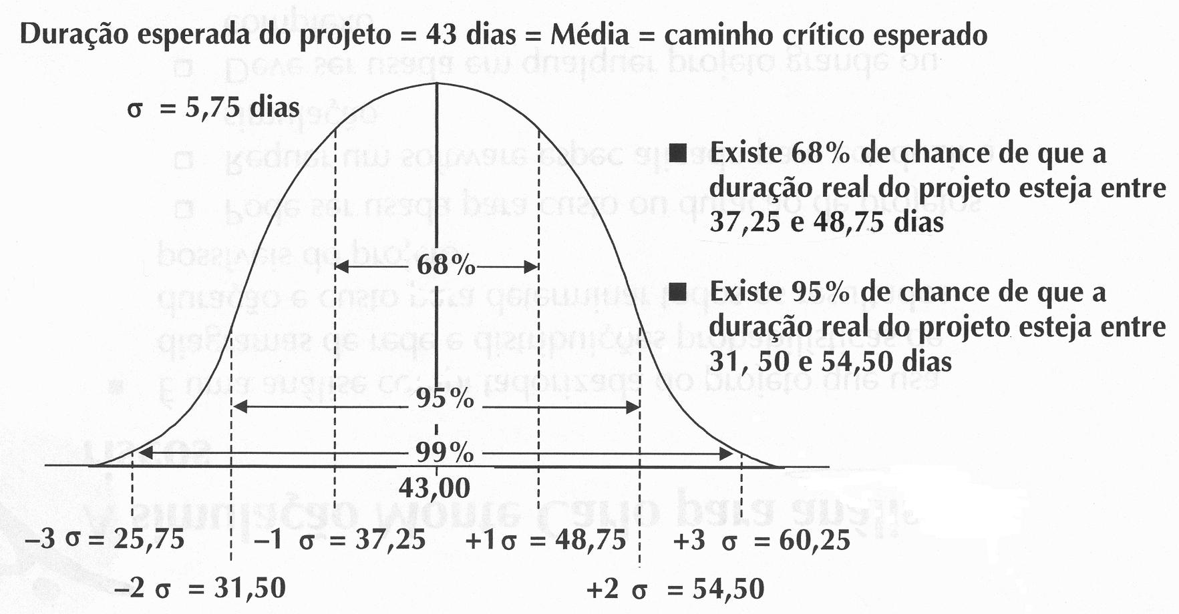
Determinar a Duração de Um Cronograma Usando a Função beta

Slide 37
Como Analisar um Programa de Projeto
Depois que o programa é elaborado, analise:
O caminho crítico
A compressão da duração
O balanceamento de recursos

Slide 38
Caminho Crítico
O caminho crítico é:
  O caminho mais longo através da rede
  É o menor período de tempo no qual o projeto pode ser concluído
  É o caminho que tem a menor quantidade de folga
Pode haver mais de um caminho crítico
O caminho crítico pode mudar
As atividades que fazem parte do caminho crítico precisam ser gerenciadas de perto - Pontos Críticos.

Slide 39
Analisar Antes de Reduzir a Duração do Projeto
Começar a análise pelas atividades do caminho crítico
Entender que qualquer atraso em uma atividade do caminho crítico atrasará proporcionalmente o projeto, e qualquer aceleração reduzirá a duração total
Fazer a compressão da duração logo no início do projeto
Lembre-se
Pode haver mais de um caminho crítico
Se um caminho crítico for reduzido, um novo caminho pode passar a ser crítico
A inclusão de mais pessoas em um projeto gera mais despesas gerais

Slide 40
Duas Formas de Reduzir a Duração de um Projeto
Via rápida (Fast Tracking)‏
Significa que as atividades são conduzidas em paralelo no caminho crítico para acelerar o programa;
Aumentando os riscos do projeto;
Exige maior nível de controle e coordenação;
Compactação (Crashing)‏
Acelerar a conclusão do projeto (para lutar contra atrasos no programa) adicionando recursos às atividades do caminho crítico;
Prever aumento nos custos do projeto;
Selecionar atividades que vão custar menos para a compactação.

